Slide 1
ВЫПУСКНАЯ КВАЛИФИКАЦИОННАЯ РАБОТА на тему: «Инновационная модульная система управления образовательным учреждением дополнительного образования в области музыкального искусства» Выполнил слушатель: Каплина Жанна Александровна Руководитель: к.п.н., доцент Хроменкова Галина Алексеевна

Slide 2
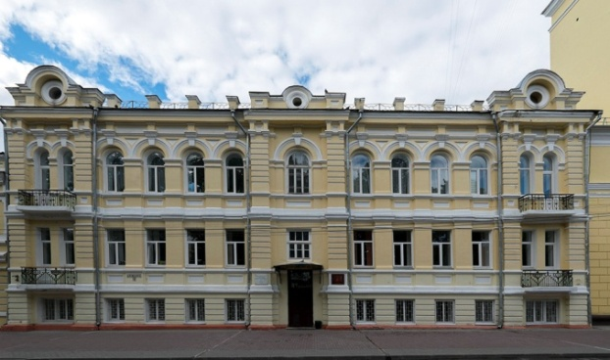
Инновационная модульная система управления образовательным учреждением дополнительного образования в области музыкального искусства
ЦЕЛЬ:
разработка инновационного проекта модульной системы управления образовательным учреждением дополнительного образования в области музыкального искусства
ЗАДАЧИ:
- изучить организационные основы инновационного развития социальных систем;
ОБЪЕКТ ИССЛЕДОВАНИЯ:
МБУДО «ДМШ №1 им. М.И. Глинки» г. Смоленска
процесс разработки и внедрения модульной системы управления образовательным учреждением дополнительного образования в области музыкального искусства
ПРЕДМЕТ ИССЛЕДОВАНИЯ
- рассмотреть особенности управления учреждениями дополнительного образования как социальными системами;
- определить ресурсных возможностей МБУДО «ДМШ №1 им. М.И. Глинки» г. Смоленска для реализации инновационного проекта;
- установить ключевые факторы стратегического успеха при внедрении инноваций;
- исследовать процесс разработки и внедрения модульной системы управления образовательным учреждением дополнительного образования в области музыкального искусства.

Slide 3
Содержание:

Slide 4
СИСТЕМНЫЙ ПОДХОД
эффективная деятельность и развитие учреждений дополнительного образования детей, организация управления ими на высоком качественном уровне требуют использования системного подхода

Slide 5
СИСТЕМА УПРАВЛЕНИЯ - КОМПОНЕНТЫ
«Инновационная модульная система управления образовательным учреждением дополнительного образования в области музыкального искусства»
ЦЕЛИ
(2)
ФУНКЦИИ
(4)
ЗАКАЗ (1)
ЗАДАЧИ
(3)
ТЕХНОЛОГИЯ
(9)
ВИДЫ
ДЕЯТЕЛЬНОСТИ
(5)
УПРАВЛЕНИЕ
(7)
РЕСУРСЫ
(8)
ВИДЫ СТРУКТУР (6)

Slide 6
Инновационными в такой системе следует отметить два обстоятельства:
1. Наиболее полное отражение главных элементов системы управления, которые присутствуют в управленческой деятельности преуспевающих в нынешних условиях учреждений дополнительного образования детей.
2. Присутствие базовой системы, которой подчинена вся управленческая структура - это педагогическая система, включающая в себя субъект воздействия (педагогический коллектив), субъект-объект воздействия (обучающихся) и их взаимодействие (сотворчество), осуществляемое в ходе обучения, игры, деятельности, общения.

Slide 7
МОТИВАЦИЯ
Ведущее место в реализуемой Учреждением системы управления занимает мотивационный процесс. Наряду с факторами морального поощрения в последние годы приобрели серьезное значение и факторы материального порядка.
По этой причине максимальное внимание было уделено введению и апробации в Учреждении системы начисления баллов за эффективность, которая имеет сложную структуру, позволяющую выделить талантливых, профессиональных преподавателей, поощрить их материально,
наглядно она представлена в Приложение №1

Slide 8
МОТИВАЦИЯ - ПРИЛОЖЕНИЕ №1

Slide 9
ОРГАНИЗАЦИОННО-ПЕДАГОГИЧЕСКИЕ УСЛОВИЯ
реализация непрерывно качественно обновляемой концепции развития учреждения как социально открытой педагогической системы;
овладение педагогическим коллективом навыками систематической работы в режиме устойчивого развития;
овладение руководителями подразделений технологией моделирования учебно-воспитательного процесса как системы, приоритетно ориентированной на творческое развитие личности педагога и ребенка;
утверждение престижности инновационной и опытно-экспериментальной деятельности в коллективе;
организация системно-целостного взаимодействия научно-методической и психолого-педагогической служб;
создание самоорганизующейся системы детского самоуправления;
расширение спектра альтернативных образовательных услуг, обеспечивающих выбор творческих видов деятельности;
наличие достаточной учебно-материальной базы для организации оптимальной, высокоэффективной образовательной среды и воспитательного пространства.

Slide 10
ЭЛЕМЕНТЫ МОДЕЛИ:
ЦЕЛИ И ЗАДАЧИ УЧРЕЖДЕНИЯ
УРОВНИ УПРАВЛЕНИЯ
СОВОКУПНЫЙ СУБЪЕКТ ДЕЯТЕЛЬНОСТИ КАЖДОГО УРОВНЯ УПРАВЛЕНИЯ
ВЗАИМОСВЯЗЬ УРОВНЕЙ УПРАВЛЕНИЯ
КОНЕЧНЫЙ РЕЗУЛЬТАТ ДЕЯТЕЛЬНОСТИ УЧРЕЖДЕНИЯ

Slide 11
УЧАСТНИКИ УПРАВЛЕНЧЕСКОГО ПРОЦЕССА
1
ДИРЕКТОР
2
ЗАМЕСТИТЕЛИ ДИРЕКТОРА
3
ОБЩЕСТВЕННЫЕ ОРГАНЫ УПРАВЛЕНИЯ
4
5
РУКОВОДИТЕЛИ СТРУКТУРНЫХ ПОДРАЗДЕЛЕНИЙ
МЕТОДИСТ

Slide 12
УЧРЕЖДЕНИЕ
ВНЕШНЯЯ СРЕДА
АДМИНИСТРАЦИЯ
ОБЩЕСТВЕННОСТЬ (СОВЕТЫ, СЛУЖБЫ)
ПЕДАГОГ
РОДИТЕЛИ
РЕБЁНОК

Slide 13
В реализуемой модели заложен момент четкой дифференциации основных функций при их одновременной интеграции. А практическая значимость данной модели выражается в ее эффективности, интеллектуально и эмоционально насыщенном уровне управления, то есть в полноценном гуманистическом подходе, прилагаемом как к самой системе управления, так и к взаимоотношениям организуемых с ее помощью участников воспитательно-образовательного процесса.

Slide 14
СПАСИБО ЗА ВНИМАНИЕ!

